Slide 1
Programa de capacitación a colaboradores
Segunda sesión
Herramientas de la web 2.0. Marcadores sociales y Portales Educativos
Nivel de Profundización
Propuesta de Formación Docente Red de Tecnología

Slide 2
Agenda
Bienvenida recomendaciones y Metodología para el trabajo presencial
Retroalimentación sesión Número uno
Estudi@ndo y @prendiendo : web 2.0 y Clasificación
Pr@ctica Docente: Mapas mentales y Marcadores Social
Estudi@ndo y @prendiendo: Portales Educativos- Portal Educativo Colombia aprende
Pr@ctica Docente: Exploración de Portales Educativos. Documento en Google docs.
Rec@pitulemos: Evaluación de un Portal Educativo.
Asign@ciones: Planeación y Creación de una Aula Virtual de Aprendizaje

Slide 3
Propósitos
Para la sesión Presencial y No presencial
Elaborar y publicar una cibergrafía acerca de la web 2.0
Analizar un portal web educativo en el contexto de los elementos de la web 2.0
Usar algunas Herramientas de la web 2.0: mapas mentales y Google drive
Iniciar la planeación y creación de un Aula Virtual de aprendizaje

Slide 4
Estudi@ndo y @prendiendo
Qué es la ?
…..Aquí algunas ideas….
La web 2.0 se puede definir como un conjunto de aplicaciones y herramientas, que permiten marcar una nueva tendencia en cuanto al uso de los diferentes servicios que se ofrecen en la red.
La web 2.0 es una tendencia para abordar y usar la Información: Se puede compartir, subir archivos a la red, escribir, Reescribir la información (editar), escuchar y hablar (participar en video o teleconferencias y formar parte de redes sociales . Es una Web social.
La web 2.0 modificó la forma como interactúan los usuarios: comparten, crean, modifican, colaboran y crean conocimiento.
.

Slide 5
Tomado de :http://www.google.com.co/imgres?imgurl=http%3A%2F%2Fbebose.files.wordpress.com%2F2009%2F11%2Fmapa-conceptual-web-2-0.jpg&imgrefurl=http%3A%2F%2Fbebose.wordpress.com%2Ftag%2Fsoftware-libre%2F&h=768&w=1024&tbnid=JYQLqT_b6rr6TM%3A&zoom=1&docid=ZC3Kzcz1fAcfEM&ei=x7iAU_z1OsyRqAb_14GwBg&tbm=isch&ved=0CFYQMygFMAU&iact=rc&uact=3&dur=506&page=1&start=0&ndsp=12

Slide 6
Estudi@ndo y @prendiendo
Clasificación de las herramientas
Herramientas de repositorio.
Permiten almacenar recursos en Internet, compartirlos y Etiquetarlos
Vídeos: Youtube, Google vídeo, vimeo,
Presentaciones: slideshare, slide,
Imágenes: flickr
Documentos: scribd, Calameo
Sonidos (podcast): freesound.org, FindSounds, SoundCloud

Slide 7
Herramientas de integración Se trata de herramientas que permiten crear sitios web completos.. Permiten incrustar o (EMBED) todo tipo de contenidos procedentes de repositorios o creados con herramientas de producción. Blogs: blogger, wordpress, etc. Wikis: wikispaces, wikia, etc. Sitios web: weebly, google sites, moonfruit, wix, etc. Sitios LMS: Sistema de administración del Aprendizaje. (Aulas virtuales de Aprendizaje).
Estudi@ndo y @prendiendo

Slide 8
Estudi@ndo y @prendiendo
94 aplicaciones Educativas
La web 2.0 y sus aplicaciones didácticas
Video: Web 2.0 y Educación

Slide 9
Pr@ctica Docente
Buscar una Herramienta de producción de la web 2.0, para Organizar información. Elaborar un MAPA MENTAL donde se identifique: Qué es la Web 2.0?, cuáles son las herramientas de la web 2.0 ¿Que oportunidades brinda la Web 2.0 en la educación?, Cuáles son los Requisitos para uso didáctico de la web 2.0?
Ejemplos:
https://bubbl.us/
https://www.examtime.com/es/mapas-mentales/
http://www.pearltrees.com/waltherbeltranardila/diagramas-conceptuales/id5036673
Enviar el Link del mapa mental a sus tutores

Slide 10
Pr@ctica Docente
Usar un servicio de gestión de marcadores sociales en Web, para almacenar sitios y compartirlos con otros usuarios. (Se sugiere usar www.delicious.com=
Video Tutorial de delicious

Slide 11
Qué son los portales Educativos
Estudi@ndo y @prendiendo
Los portales educativos son espacios Web destinados a los miembros de la comunidad educativa (profesores, alumnos, gestores de centros y familias), que ofrecen múltiples servicios que pueden ser de su interés: información educativa en general, instrumentos para la búsqueda de datos específicos, recursos didácticos, herramientas para la comunicación interpersonal, formación, asesoramiento, entretenimiento…
TOMADO DE:
http://www.medellin.edu.co/sites/Educativo/Directivos/Noticias/Paginas/ED11_AE_PortalesEducativos.aspx

Slide 12
Los portales educativos ofrecen posibilidades para el fortalecimiento Pedagógico a través de la publicación de recursos y documentos específicos.

Slide 13
Portal educativo Colombiano
Colombia Aprende

Slide 14
Explorar…….
¿Como acceder a los Recursos Digitales del Portal?

Slide 15
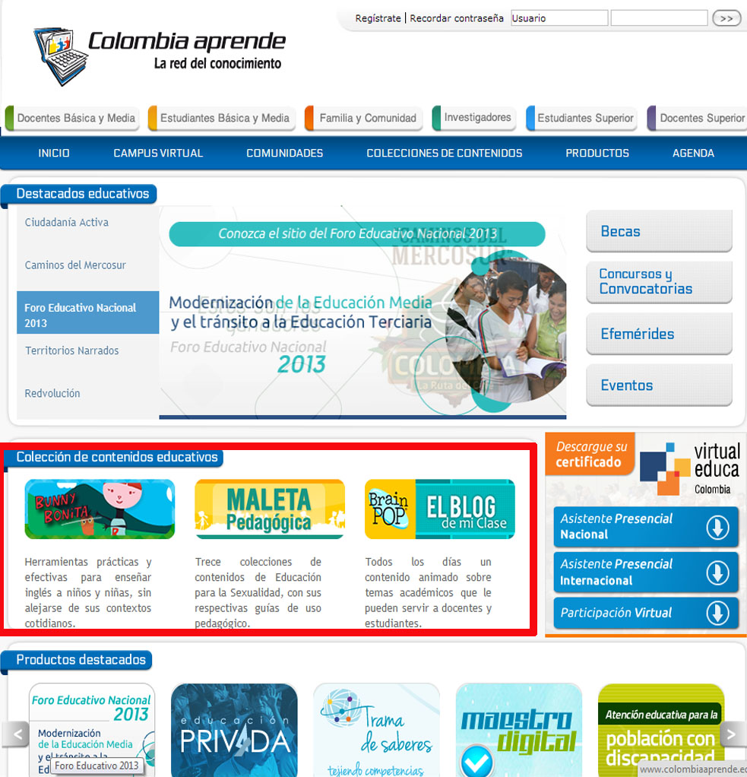
Colección de Productos Destacados….

Slide 16
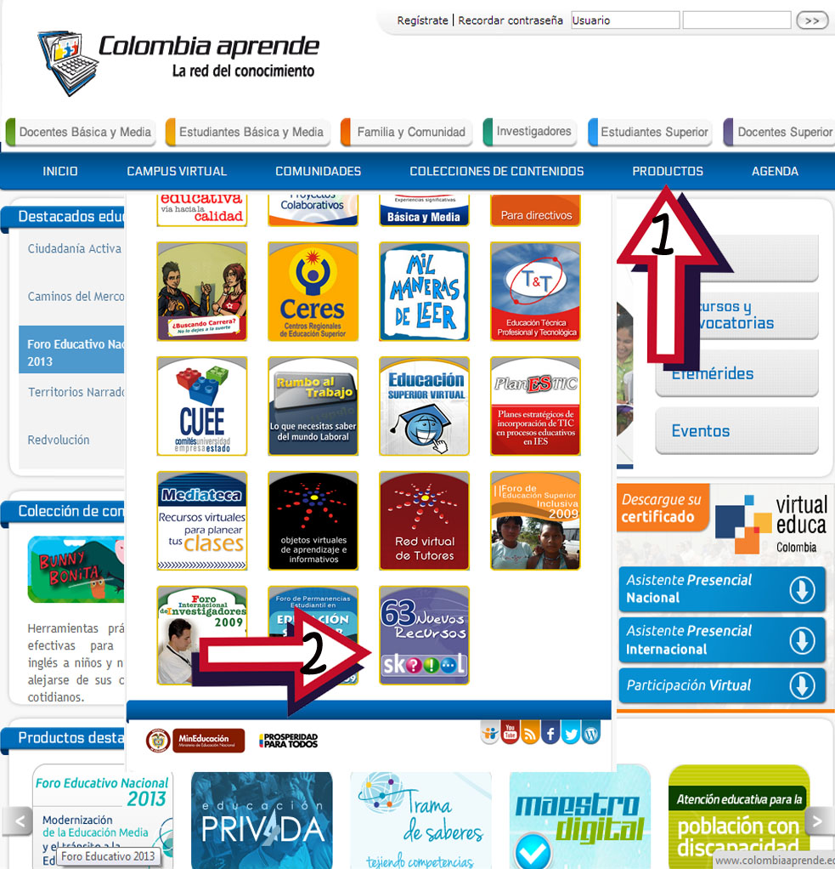
Skoool Colombia

Slide 17
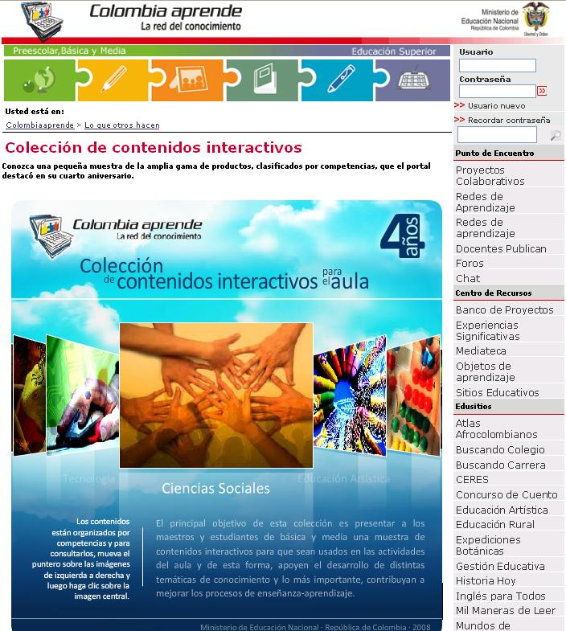
.Contenidos interactivos para el aula
INGRESAR POR:
Productos
Colección de Contenidos
Mediateca Docentes

Slide 18
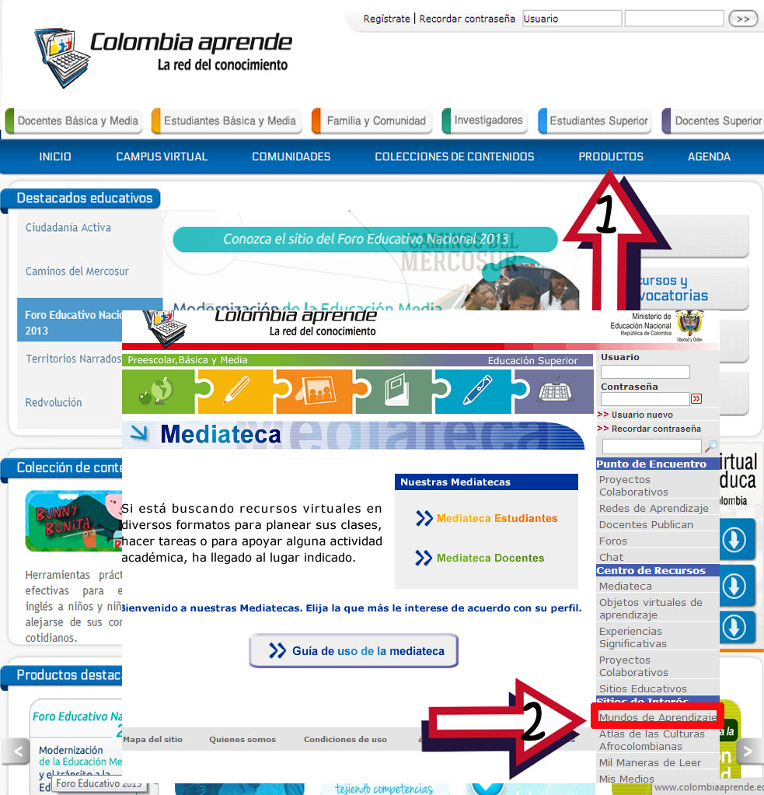
…Mundos de Aprendizaje
Seleccione un Mundo de Aprendizaje de acuerdo a sus intereses.

Slide 19
¿Cómo explorar un portal educativo?
Estudi@ndo y @prendiendo
¿?

Slide 20
Estudi@ndo y @prendiendo
1. Identifique el portal educativo de su interés e ingrese la dirección.
2. Regístrese para que pueda recibir los beneficios que ofrece el portal a sus usuarios (opcional)
3. Observe los componentes del portal: ¿Qué contiene?
4. Haga un recorrido general
5. Ingrese a la información de su interés a través de los contenidos publicados en la página principal o el grupo poblacional correspondiente

Slide 21
Pr@ctica Docente
Es su turno
Explora los siguientes Portales Educativos
http://www.relpe.org/
http://www.educared
http://www.eduteka.org/
http://www.medellin.edu.co/sites/Educativo/Paginas/inicio.aspx
http://www.redacademica.edu.co/
http://www1.cundinamarca.gov.co/gobernacion/Default.aspx?alias=www1.cundinamarca.gov.co/gobernacion/educacion

Slide 22
Pr@ctica Docente
Usar un MARCADOR SOCIAL (delicious.com) para guardar las páginas de los Portales Educativos sugeridos.
Explorar el contenido de los portales referenciados, en esa exploración buscar un recurso de su interés.

Slide 23
Rec@pitulemos
Evaluar un Portal Educativo….Dar clic en la imagen

Slide 24
Asign@ciones
Realizar un mapa mental o conceptual con las herramientas vistas
Indagar un portal educativo e inscribirse en el.

Slide 25
Ahor@ Toma la llave

